Slide 1
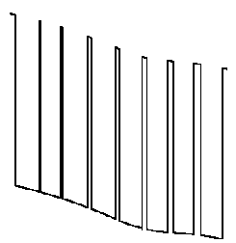
$$H_{−1}$$
$$H_{0}$$
$$H_{1}$$
$$H_{−2}$$
$$H_{2}$$

